Slide 1

「지능화 파일럿 프로젝트」프로젝트 설계
친환경 공정을 이용한 광반응성 스마트 글라스 개발
2021. 09. 16
2020254002
고 정 재

Slide 2
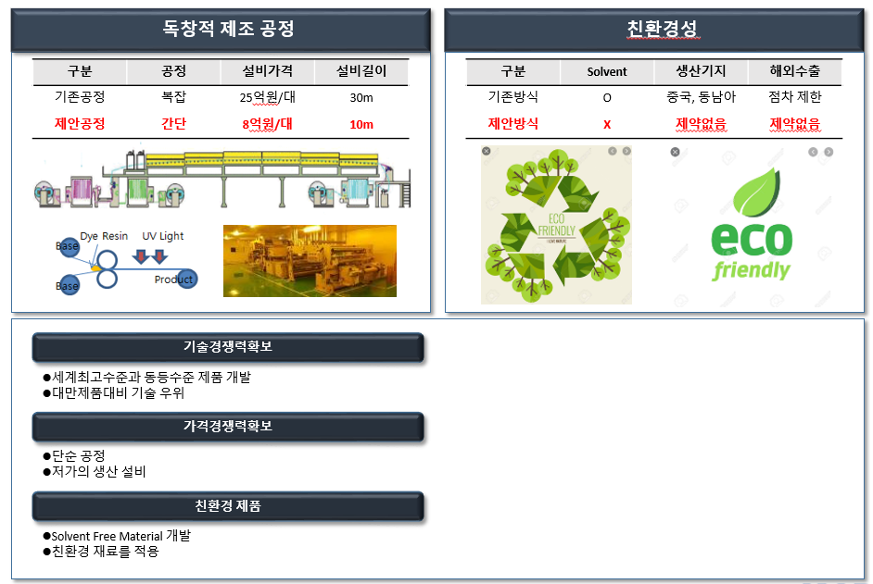
이번주 진행 사항
세부일정
진행사항 1) 사전 시장 조사
- 야외환경등이 빈번해짐에 따라 자외선의 유해선 차단 기능 제품 수요 증가
- 환경오염으로 인한 Solvent-Free 친환경 공정에 대한 요구가 필수
진행사항 2) 사전 제조기술 조사
- Transitions Optical 이 변색렌즈 시장을 주도 하고 있음 - 현재 제조사들 Solvent type 제조 공법으로 환경이슈 존재
연구 관련 예시 그림

Slide 3
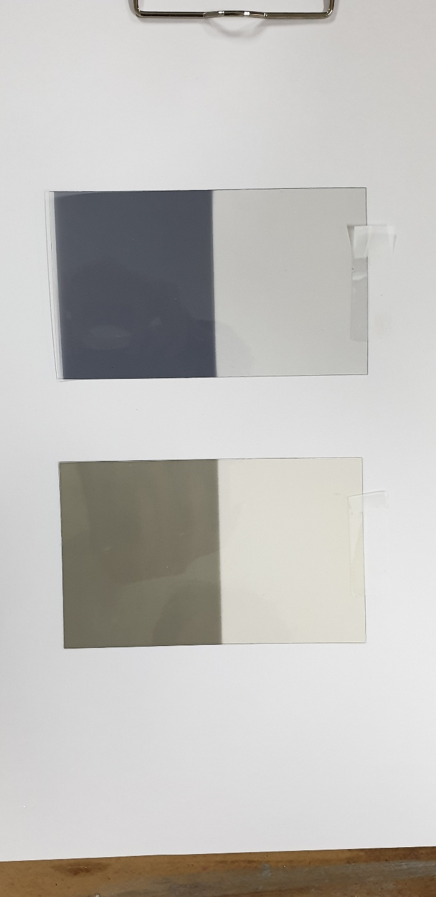
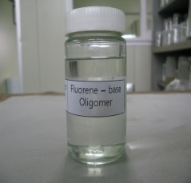
다음주 진행 예정 사항
세부일정
예정 사항 1) 친환경 광반응성 UV Resin 개발
- Photochromic Dye 분산기술 개발
- 투명성, 접착성이 우수한 Olygomer/Monomer 선정 및 Formulation 기술 개발
예정 사항 2) Photochromic 특성 평가 기술
- Oligomer 와 Photochromic dye 합성 후 Photochromic 기능 상실 여부 확인
- Photochromic dye 함량에 따른 색상 농도 및 투과도 확인.
- 물리적 특성 평가 확인. (제품의 접착력, 두께 편차, Curl 유무 확인)
연구 관련 예시 그림

Slide 4
문제점 및 애로 사항
세부일정
문제점 및 애로 사항 1) 사전 시장 조사
- 애로 사항 없음.
문제점 및 애로 사항 2) 사전 제조기술 조사
- 친환경적으로 제조를 하기 위해 많은 시간 필요 예상

Slide 5
주요 일정
세부일정
세부 추진일정 | 주차 |  |  |  |  |  |  |  |  |  |  |  |  |  |  | 비고
 | 1 | 2 | 3 | 4 | 5 | 6 | 7 | 8 | 9 | 10 | 11 | 12 | 13 | 14 | 15
프로젝트 계획 수립
사전 시장 조사 및 제조기술 조사
친환경 광반응성 UV Resin 개발 및 양산성확보
설비유닛 기술개발 및 양산성 확보
공정 기술개발 및 양산성 확보
시제품 개발
결과 보고

Slide 6
감사합니다

